Slide 1
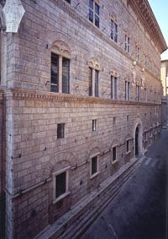
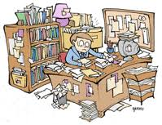
L’archivio: il luogo della memoria (ma non solo)

Slide 2
Elementi introduttivi
Archivistica generale
Prof. Federico Valacchi

Slide 3
Articolazione dell’archivio e della disciplina archivistica
Tentare di definire il concetto di archivio e di conseguenza gli ambiti di studio dell’archivistica è, soprattutto nell’attuale congiuntura, quanto mai complicato.
Si può dire l’archivistica è una disciplina multidimensionale che si modella sulle molteplici forme e finalità che ciò che chiamiamo archivio può assumere.

Slide 4
Argomenti trattati
La percezione e la dimensione degli archivi e dell’archivistica
L’archivistica: definizione ed evoluzione storica

Slide 5
La percezione e la dimensione degli archivi e dell’archivistica

Slide 6
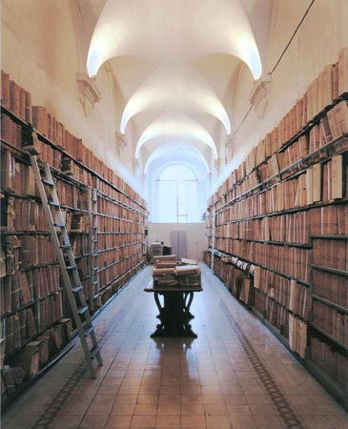

Slide 7
Definizione di archivio
Complesso di documenti prodotti o comunque acquisiti durante lo svolgimento della propria attività da magistrature, organi e uffici dello stato, enti pubblici e istituzioni private da famiglie e persone.
Dato un archivio esiste sempre un soggetto produttore

Slide 8
La percezione comune di archivi e archivistica
Il “buon senso comune” ha un’immagine canonica dell’archivio e dell’archivistica fatta di polvere e oblio
Gli archivi rappresentano invece una realtà estremamente dinamica e legata non solo alla dimensione della memoria storica ma ad ogni aspetto della vita quotidiana

Slide 9
Gli archivi: un settore peculiare dei beni culturali
Gli archivi sono a tutti gli effetti dei beni culturali
Il settore archivistico nelle sue diverse sfaccettature ha però caratteri di forte peculiarità rispetto ad altre aree dei beni culturali
Gli archivi non nascono come beni culturali (anche se fin dalla loro formazione sono considerati beni culturali)
Gli archivi si contraddistinguono per la loro trasversalità che ne fa al tempo stesso beni culturali e strumenti di efficienza giuridica, amministrativa e operativa

Slide 10
La duplice dimensione degli archivi
Valore giuridico, “politico” ed economico dell’archivio
Valore storico

Slide 11
Gli archivi come strumenti di corretta amministrazione

Slide 12
Archivio=potere?
L’opinione, più logicamente e scientificamente ammessa, fa discendere il vocabolo archivio (…) dal sostantivo α̉ρχει̃ον, che indica il palazzo del magistrato, la curia: ove era naturale che, accanto all’άρχων, cioè a colui che detiene il potere, fossero conservati i suoi documenti

Slide 13

MEMORIA E PRESENTE
Gli archivi conservano anche la memoria del presente
Certificati, titoli di studio, carta di identità, passaporto, contratti: tutti documenti senza i quali la nostra vita sarebbe impossibile
Gli archivi sono luoghi in cui si producono, si gestiscono e si conservano strumenti importanti per la nostra vita quotidiana

Slide 14
L’archivio come risorsa e come obbligo giuridico
In questo senso l’archivio non è un magazzino, ma è un servizio e come tale va organizzato e gestito fin dal suo nascere.
Indipendentemente dal profilo giuridico del soggetto produttore e dalle prescrizioni normative l’archivio deve essere considerato come risorsa e misuratore di efficienza del soggetto che lo produce e lo usa

Slide 15
Cultura dei documenti e cultura istituzionale
La cultura della gestione dei documenti e dell’archivio è cultura delle istituzioni, testimonianza della consapevolezza di essere parte di un sistema che per il suo funzionamento deve potersi appoggiare su sistemi documentali efficienti nel tempo

Slide 16
Dalla cultura delle istituzioni alla cultura documentale
Il punto di partenza: una conoscenza approfondita del rapporto che lega i sistemi di produzione e gestione dei documenti alle buone pratiche amministrative

Slide 17
L’archivio come fonte
Nel tempo, affievolendosi le esigenze operative, l’archivio si avvia a divenire una fonte storica
L’uso a fini culturali dei documenti archivistici

Slide 18
Memoria e storia
Tutti gli avvenimenti del passato, le azioni delle persone e i grandi e piccoli fatti della storia rappresentano la nostra MEMORIA STORICA
Attraverso le fonti conservate negli archivi è possibile raccogliere elementi per la ricostruzione storica
Per questo motivo gli archivi sono considerati un patrimonio culturale della collettività e ognuno ha il diritto (e il dovere…) di consultarli

Slide 19


I documenti nascono “spontaneamente” solo con il tempo divengono fonti storiche

Slide 20
L’archivistica: definizioni

Slide 21
Omogeneità e articolazione
Forte articolazione della disciplina archivistica
Esigenza di valutarne i diversi ambiti di specializzazione
Omogeneità nei presupposti deontologici della “missione” archivistica e in un consolidato retroterra metodologico.

Slide 22
L’archivistica è quindi disciplina articolata che richiede di innestare su un patrimonio conoscitivo di fondo competenze fortemente specialistiche, a seconda appunto degli ambiti di applicazione.
Al riguardo si veda sul sito ANAI (Associazione Nazionale Archivisti Italiani ) il Codice deontologico http://www.anai.org/anai-cms/cms.view?munu_str=0_0_5&numDoc=14

Slide 23
Una realtà articolata
Archivi correnti/archivi storici
Archivi analogici/archivi informatici/archivi ibridi
Le articolazioni interne
  Archivistica storica
  Gestione dell’informazione (record management)
Gli approcci
  “Interno” (archivista)
  “Esterno” (utente)
    Utente: un termine che non piace?
    Le categorie di utenti: interni ed esterni

Slide 24
Definizione di archivistica
L'archivistica studia quei particolari complessi documentari, denominati archivi, che si formano come memoria oggettivata in relazione ad attività amministrativo - giuridiche, svolte da singoli individui, da gruppi, da comunità, da enti (…). Essa ne studia la struttura, la tipologia, l'ordinamento, la composizione, ne esamina le modificazioni casuali o deliberate, indaga sulla necessita` degli sfoltimenti o sulla legittimità di quelli effettuati, elabora le tecniche di conservazione e suggerisce modalità di ricerca storica o amministrativa, illustra e chiarisce le normative dettate dalle leggi e dai regolamenti. (...). La conoscenza esatta di un archivio, ovvero della sua formazione e dei mezzi di corredo che permettono il suo studio, è insomma l'obbiettivo dell'archivistica

Slide 25
Una definizione sintetica
L’archivistica è una scienza che ha il compito di elaborare i criteri che sovrintendono alla corretta conservazione dei documenti, alla loro descrizione e al loro reperimento sia a fini giuridici e amministrativi che storici e culturali
La diffusione di archivi costituiti da documenti informatici ridefinisce e in parte aggiorna e modifica gli elementi costitutivi della disciplina

Slide 26
Conseguenze della definizione
Nel documento e nell’archivio convivono due aspetti, uno giuridico/ amministrativo ed uno culturale.
I documenti e con essi gli archivi vengono posti in essere come risposta a precise esigenze giuridiche ed amministrative e non come “fonti”, anche se fin dal momento in cui il documento nasce si manifesta l’esigenza di garantirne la conservazione anche in quanto fonte.
I problemi che a livello teorico l’archivistica è chiamata ad individuare e risolvere hanno un riscontro forte ed immediato sul piano pratico, fatto questo che impedisce di pensare alla disciplina archivistica come ad una scienza modellata sullo studio contemplativo dei processi di trasformazione degli archivi

Slide 27
L’evoluzione storica dell’archivistica

Slide 28
L’archivistica come “precettistica di gestione dei documenti”
  L’età classica
  Il Medioevo
  L’età moderna
La “frattura” settecentesca e la nascita dell’archivistica come disciplina “anche” scientifica
L’unità archivistica nazionale: tendenze e modelli di sviluppo da Cencetti a Pavone
Le complicazioni e le evoluzioni contemporanee

Slide 29
Cenni di storia dell’evoluzione dell’archivistica
L’archivistica come prassi di gestione dei documenti
L’affermazione del principio della pubblicità e la nascita della moderna archivistica
Dall’archivistica all’archivistica postmoderna
La gestione dell’informazione.

Slide 30
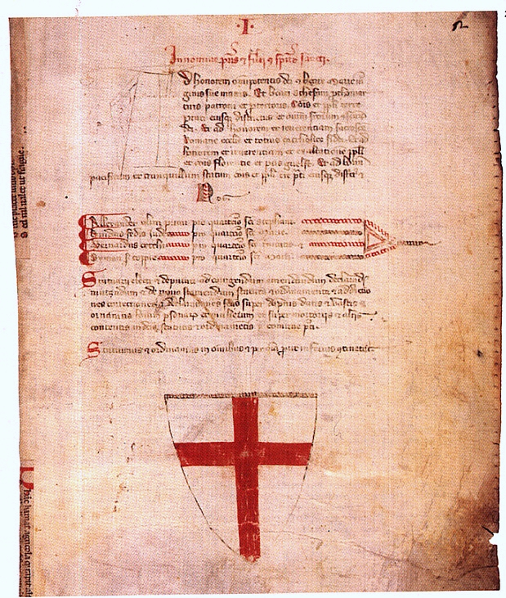
L’archivistica come precettistica per la gestione dei documenti
Il mondo classico
L’esperienza medievale
L’età moderna

Slide 31

La sacralità dell’archivio e la trattatistica: Baldassarre Bonifacio e il De archivis

Slide 32
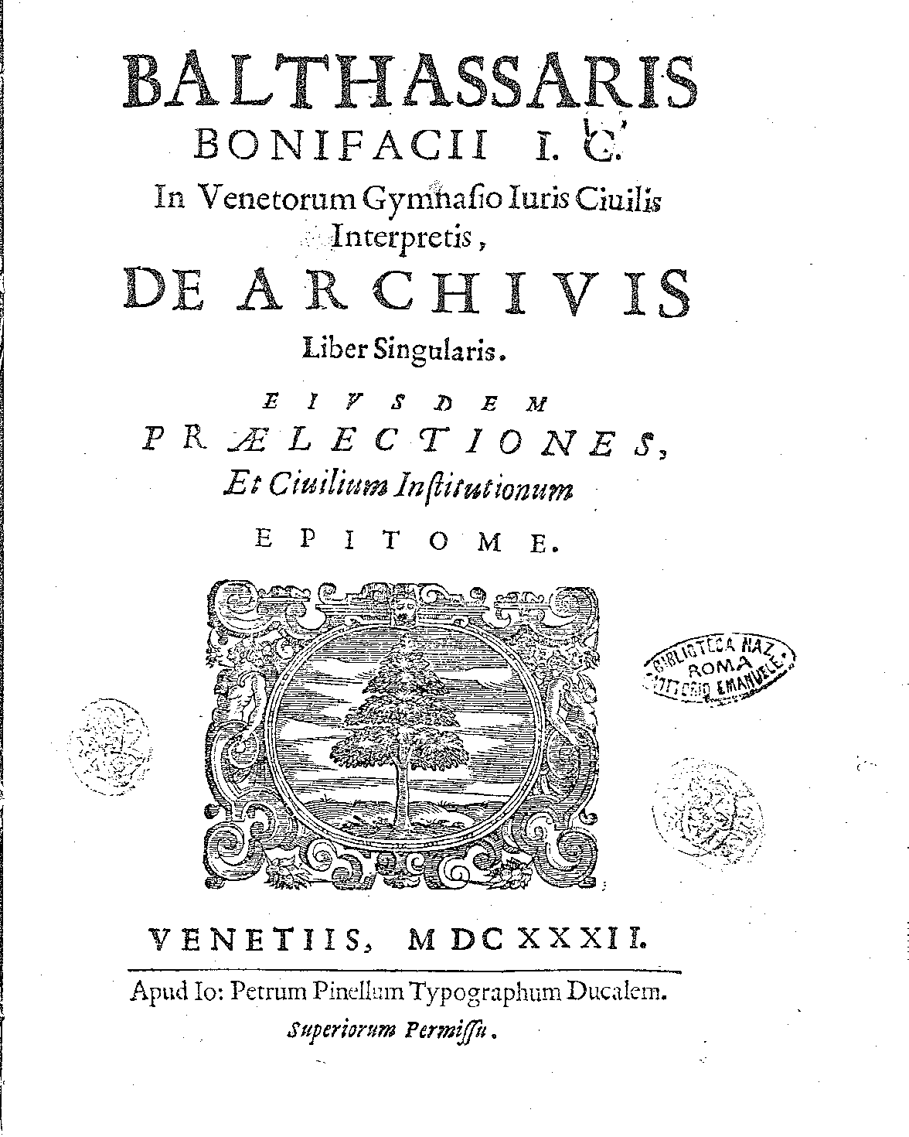

Slide 33
La nascita dell’archivistica come disciplina scientifica
Tra fine del XVIII secolo e l’inizio del XIX radicale modifica della concezione stessa degli archivi
Si gettano basi per lo sviluppo dell’archivistica come disciplina scientifica.
Frattura non solo a livello istituzionale e politico ma anche al livello archivistico.
Rottura del rapporto produzione/uso/conservazione.
Tempi di maturazione molto lunghi.

Slide 34
La “frattura” del 1794
Canonicamente questa frattura può essere fatta risalire al 1794 quando in Francia venne sancito il principio della pubblicità degli archivi
Caratteristiche e limiti accezione politica analogie con 241/90
Archivi da MEMORIA AUTODOCUMENTAZIONE a MEMORIA FONTE

Slide 35
La nascita dell’archivio come sistema di fonti
Da “proprietà” del soggetto produttore che li utilizzava a fini essenzialmente giuridici gli archivi si avviano a diventare anche patrimonio culturale

Slide 36
La rottura del rapporto produzione/uso/ conservazione
Questo fenomeno che possiamo appunto definire di rottura del rapporto di produzione/uso e conservazione si manifesta in concomitanza di una precisa congiuntura storica: la fine degli antichi regimi che contribuisce a far “invecchiare” di colpo gran parte della documentazione conservata a farle perdere il valore politico che essa aveva avuto nei secoli precedenti

Slide 37
La pubblicità degli archivi
Si afferma un principio che è alla base della moderna scienza archivistica, quello della pubblicità degli archivi e del loro valore culturale

Slide 38
L’età napoleonica
Le profonde trasformazioni giuridiche dell’età napoleonica fecero il resto facendo nascere lo stato contemporaneo e l’archivio moderno
Non cambia solo il modo di utilizzare l’archivio ma anche quello di produrlo e conservarlo.
E’ un passaggio decisivo verso la nascita dell’archivio moderno: protocollo e titolario si affermano proprio in questa fase

Slide 39
La restaurazione
Durante la restaurazione si assiste ad un costante incremento del numero di istituti di conservazione e nello stesso momento l’archivistica viene definendo i suoi criteri scientifici

Slide 40
Metodi di ordinamento
Il metodo per materia
Nel corso del secolo XIX si venne elaborando un diverso metodo di ordinamento che si poneva in completa antitesi con l'ordinamento per materia. Tale metodo venne detto metodo secondo il principio di provenienza o metodo storico.

Slide 41
Il metodo storico
L’elaborazione del metodo storico coincide con una riflessione profonda sul ruolo scientifico e culturale degli archivi
L'affermazione del metodo storico è legata in Italia all’esperienza della scuola toscana che ha in Francesco Bonaini (1804-74) il suo fondatore e in Cesare Guasti (1822-89, Salvatore Bongi (1825-99), Luciano Banchi (1837-88)i continuatori.

Slide 42
Il metodo storico
Bonaini denomino` il metodo adottato storico non in virtu` del fatto che esso potesse giovare alla storia bensi` perche` fondato nella storia e ispirato ad essa. Su tale principio egli si fondo` per l'ordinamento dell'ASFirenze: un principio che superando il valore del singolo documento evitava i pericoli della erudizione sette-ottocentesca per osservare in una visione d'insieme la serie e al di sopra lo svolgimento degli istituti produttori.

Slide 43
L’unità nazionale
Il processo di unificazione ebbe naturalmente conseguenze anche sugli archivi. In linea di tendenza possiamo dire che si cercò di normalizzare il particolarismo archivistico che caratterizzava la realtà preunitaria (esigenze locali soprintendenze 1872-1894) e che l’attenzione si concentrò esclusivamente su documentazione statale.

Slide 44
Quale ministero quale natura
La battaglia fu combattuta essenzialmente intorno alla destinazione dell’amministrazione degli archivi. Da un lato l’interno dall’altro la pubblica istruzione
Ciò significava dibattere sulla natura degli archivi, ovvero sulla possibilità di distinguere archivi utili a fini amministrativi e archivi storici. Non era solo un problema dottrinale: dalla soluzione del problema discendeva l'attribuzione dell'organizzazione archivistica al ministero dell'Interno o a quello della pubblica istruzione.

Slide 45
Il pensiero di Cencetti
La definitiva consacrazione del metodo storico e di un determinato approccio alla scienza degli archivi si ebbe con Giorgio Cencetti che identificò il metodo storico con l’unico metodo archivistico.
Il profondo pensiero di Cencetti intorno agli archivi permeò l’archivistica italiana almeno fino agli anni sessanta quando da alcune parti iniziarono a sollevarsi dei dubbi sulla teoria del rispecchiamento tra istituto ed archivio.

Slide 46
La rielaborazione dei principi del metodo storico
C. Pavone, Ma è tanto pacifico che l’archivio rispecchi l’istituto?, in “Rassegna degli Archivi di Stato”, 1970, n. 1, pp. 143-148.
C. Pavone, Questioni di base o questioni verbali? in “Rassegna degli Archivi di Stato”, 1970, n. 3, pp. 660-662.
F. Valenti, Riflessioni sulla natura e struttura degli archivi, in “Rassegna degli Archivi di Stato”, 1981, pp. 9-37 ora in F, Valenti, Scritti e lezioni di archivistica, diplomatica e storia istituzionale, a cura di D. Grana, Roma, Ministero per i beni e le attività culturali, Ufficio centrale per i beni archivistici, Pubblicazioni degli Archivi di Stato, Saggi 57, pp. 83-113.

Slide 47
Verso una “nuova” archivistica

Slide 48
Trasformazioni e spostamenti
Dalla fine degli anni settanta si registrano però fatti nuovi che impongono di ripensare alla disciplina archivistica e ai suoi contenuti e spostano l’attenzione verso i problemi legati al futuro della memoria
Il documento elettronico, i sistemi informativi, la nuova attenzione verso la comunicazione…
Ciò è vero anche se si guarda all’archivio in un’ottica strettamente culturale

Slide 49
L’archivio per la storia si difende nell’archivio in formazione
“Archivists must perform their duties and functions in accordance with archival principles, with regard to the creation, maintenance and disposition of current and semi-current records, including electronic and multimedia records, the selection and acquisition of records for archival custody, the safeguarding, preservation and conservation of archives in their care, and the arrangement, description, publication and making available for use of those documents”

Slide 50
“The record challenge”
Le trasformazioni sociali, giuridiche e tecnologiche mettono quanti sono chiamati a gestire e tutelare l’informazione di fronte ad una sfida che si combatte sul campo della gestione dei documenti

Slide 51
La nascita dell’informazione e della memoria
L’archivio in formazione:
  Garanzia del diritto
  Trasparenza amministrativa
  Tutela della memoria
Le responsabilità dell’archivista di fronte al presente e al futuro

Slide 52
La gestione dell’informazione e della memoria
Il ruolo dell’archivistica nella tutela dell’archivio in formazione
  “Centralità teorica”
  “Disinteresse reale”

Slide 53
Gli archivi contemporanei sono soggetti ad un accrescimento esponenziale della documentazione e le loro dimensioni sono a volte di mole tale da renderli difficilmente gestibili e consultabili

Slide 54
Conseguenze del disinteresse verso gli archivi in formazione
Impatto negativo sulla operatività
Inefficienza della certificazione del diritto
Carenza di trasparenza
Perdita della memoria

Slide 55
Gli elementi di trasformazione della società: il loro impatto sulla disciplina archivistica
“lo studio della diplomatica e la storia dell’archivistica mettono in evidenza come sull’evoluzione della forma dei documenti e dell’organizzazione degli archivi influiscano essenzialmente due diversi ordini di fattori, l’evoluzione del diritto e l’evoluzione dei sistemi di comunicazione” (Paola Carucci)

Slide 56
Le trasformazioni giuridiche

Slide 57
Il rinnovamento della Pubblica Amministrazione e il suo impatto sui processi di gestione dei documenti
La razionalizzazione dei sistemi di produzione documentaria come prima garanzia dell’efficienza e della trasparenza amministrativa

Slide 58
“Bisognerà decidersi, se si vuol dare smalto e fervore operativo alle istituzioni pubbliche, se si desiderano vedere applicati seriamente i principi di efficienza e trasparenza ad affiancare alla cultura giuridica come protagonista (...) la cultura dell’organizzazione insieme a quella della gestione dei documenti” (Bucci, 1993)

Slide 59
La legge 241/90 e le modifiche al concetto di documento amministrativo
validità giuridica del contenuto del documento indipendentemente dal supporto: “è considerato documento amministrativo ogni rappresentazione grafica, fotocinematografica, elettromagnetica o di qualunque altra specie del contenuto di atti anche interni formati dalla pubblica amministrazione o comunque utilizzati ai fini dell’attività amministrativa”(art.22)

Slide 60
L’evoluzione dei sistemi di comunicazione
Le fasi della diffusione dell’informatica nei meccanismi di produzione e conservazione dei documenti

Slide 61
Mainframe
Tra gli anni 40 e 50 alcune grandi aziende e alcune agenzie governative introducono i primi sistemi automatizzati orientati alla elaborazione di dati statistici o di calcoli seriali.
In questa fase si utilizzano solo gli output di stampa e, soprattutto, costi e prestazioni della tecnologia costituiscono ostacoli ancora insormontabili alla diffusione di tali strumenti.
Durante gli anni 60 si registrano i primi significativi passi avanti e anche i primi segnali di preoccupazione per il futuro della memoria in relazione all’obsolescenza dei sistemi informativi

Slide 62
PC
Un cambio epocale si ha negli anni 80 con l’introduzione dei personal computers destinati al mercato privato e con il relativo diffondersi di software sempre più maneggevole e relativamente economico. Ciò determina un rapido incremento dell’uso di questi strumenti ma anche una perdita altrettanto rapida di controllo sulla produzione documentaria che risulta fortemente decentralizzata. Si accentuano così i rischi di dispersione e di incompatibilità

Slide 63
Reti
L’ultimo passaggio inizia a manifestarsi dalla metà degli anni 80 con la rapida integrazione di un numero sempre maggiore di computer all’interno di architetture di rete prima locali (LAN) poi sempre più ampie. Ciò impatta sulle modalità stesse di produzione dei documenti ed impone una serie di riflessioni agli archivisti in merito alle strategie da adottare di fronte alla circolazione sempre più diffusa di documenti elettronici.

Slide 64
Un fatto davvero nuovo
La diffusione del documento informatico eil riconoscimento della sua validità giuridica
La nascita degli archivi informatici in senso proprio
L’archivistica informatica

Slide 65
Archivi e informatica
La crescente penetrazione della tecnologia digitale ha determinato nell’universo documentario genericamente inteso una sorta di sdoppiamento che comporta continue intersezioni e sovrapposizioni tra la sfera analogica e quella digitale

Slide 66
Le conseguenze del processo evolutivo
Conseguenze a livello globale ed impatto sulla vita quotidiana
Conseguenze a livello archivistico:
  Forte complessità dei sistemi informativi e necessità di adeguare strumenti e percorsi formativi alle mutate esigenze
  l’archivista mediatore di sapere si avvia a divenire gestore dell’informazione

Slide 67
La definizione di nuovi livelli di utenza archivistica
L’utenza classica
Le nuove utenze: la gestione dell’informazione
  aziende
  enti pubblici

Slide 68
Le risposte della comunità archivistica
Inversione di tendenza negli interessi scientifici
“Ridefinizione della professionalità”

Slide 69
Le famiglie della specie archivistica
Archivisti “istituzionali” (uffici centrali, archivi di stato, soprintendenze)
Archivisti accademici
Archivisti di enti pubblici (comuni, regioni, amministrazioni provinciali, università)
Archivisti freelance
Cooperative, associazioni, aziende

Slide 70
Quante archivistiche?
L’archivistica concepita come una disciplina unica non riesce a dare risposte convincenti
Necessità di ripensare all’organizzazione interna della disciplina

Slide 71
Le conseguenze sul mestiere di archivista
Scelta tra periodi storici nell’ambito della prospettiva consueta
Scelta tra il ruolo di mediatore di sapere e quello di gestore dell’informazione

Slide 72
Le competenze del mediatore di sapere
Approfondita conoscenza dei meccanismi necessari a ricostruire a posteriori strategie conservative e utilizzazione dei documenti a fini essenzialmente culturali.
Eventuali distinzioni in base alla tipologia documentaria (paleografia, latino, storia istituzionale)
Tutelare, ordinare, descrivere

Slide 73
L’archivistica storica si caratterizza per l’esigenza di un intervento a posteriori sulle carte orientato alla utilizzazione a scopi culturali della documentazione.

Slide 74
Una nuova prospettiva: l’archivistica come gestione dell’informazione
Recupero dell’antico ruolo dell’archivista
Rispetto della coesistenza delle finalità giuridiche e culturali del documento
Risposte ad esigenze diverse da quelle conservative
Prospettiva diversa da quella del riordino della documentazione

Slide 75
L’archivistica intesa come gestione dell’informazione deve ridefinire i propri strumenti ed orientarsi ad un intervento preventivo di organizzazione allo scopo di “progettare” l’archivio ed ottimizzarne la gestione.

Slide 76
Il mediatore del sapere diviene “l’architetto dell’informazione”
Risposte a problemi di
  trasparenza amministrativa
  ottimizzazione di tempi, spazi, costi
  ottimizzazione dell’uso della risorsa informativa
Esigenza di programmazione

Slide 77
Il ruolo della nuova figura professionale
Impostazione dei criteri di gestione
Impostazione dei sistemi di archiviazione
Impostazione delle procedure
Analisi preliminare e propedeutica all’adozione delle adeguate soluzioni tecnologiche

Slide 78
Il problema della formazione
Gli strumenti di formazione dell’archivistica storica: metodi ed istituti consolidati. I programmi universitari. Le scuole di archivio.
La formazione di nuove figure professionali: il ruolo delle università e degli enti locali.
Il problema delle prospettive della formazione: un compromesso tra teoria e pratica.

Slide 79
Il mestiere di archivista come e dove esercitarlo
Archivista di Stato
Soprintendenze archivistiche
Enti pubblici
Imprese
Libera professione
Aziende, società

Slide 80
Verso una nuova professionalità: l’archivistica come opportunità imprenditoriale
La scelta tra “mercato” e “scienza”
La creazione di un’azienda archivistica
capacità di operare nel mercato
Esigenza di competenze multidisciplinari: la conoscenza dell’archivistica può non bastare

Slide 81
Gli obiettivi
Specializzazione archivistica
Rifiuto di generiche soluzioni orientate ai beni culturali
Creazione di soluzioni attraverso approccio integrato
Analisi archivistica al servizio del disegno dei modelli tecnologici

Slide 82
La specializzazione
Individuazione di due segmenti di mercato
  Archivi storici
  Gestione dell’informazione
Utilizzazioni di professionalità specifiche all’interno di ogni comparto

